Slide 1
NB的敏捷
新桥科技(NewBridge Technology)
twitter:@ouland
新浪: @oulan
Notes:
感谢@侯伯薇 提供的这次机会 感谢分享知识的人们
个人介绍
公司一句话介绍

Slide 2
Agenda
草台班子
业务编程
敏捷的帮助
经验
教训
Notes:
我将会介绍我们从草台班子到以敏捷框架支持为主的业务编程领域的发展过程，并将其中的经验和教训分享给大家。

Slide 3
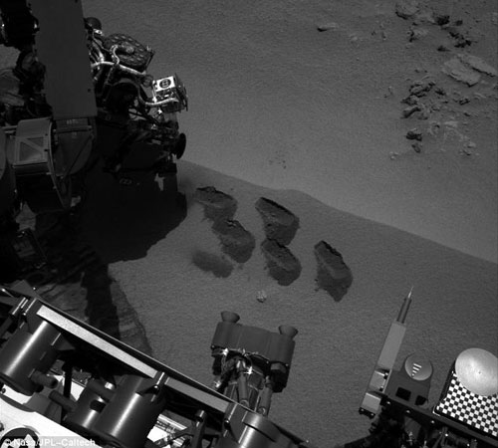

Slide 4
草台班子介绍
成立
4~5个人
内部项目
行业软件
10+人
行业项目
产品研发
20+人
行业项目
产品

Slide 5
团队的初始规则
开源解决方案
开源团队管理方案

Slide 6
宽松的工作制度
硬件
轻量化开发、短期化
客户持久化

Slide 7
敏捷的NB之处
我们是初创的团队
我们不是真正的敏捷
我们用了很多敏捷的思想和工具
我们离不开敏捷的帮助

Slide 8
业务编程-现在的模式
主要面向行业客户
开发框架固定
开发方法固定
规范化进程中
主要重心在业务实现和取得客户的认同感

Slide 9
Ubuntu
SVN
Redmine
Notes:
希望采取的措施，遇到了准入门槛

Slide 10
开发框架的选择
PHP/Java…
CI
Play

Slide 11
根本不是那回事儿
脚本化
Java
Linux
Windows Server
Notes:
买方市场还是是卖方市场

Slide 12
UI/UX

Slide 14
庖丁解牛
团队的开发业务面向不同的业务
业务之间的相似性
向客户学习
牛排

Slide 15
最佳实践

Slide 16
每一个项目各不相同
不同的业务
不同的角色
不同的应用环境
不同的体验需求

Slide 17
每一个项目都相同
一样的应用体验要求
一样的业务解决过程
一样的框架
通用的业务模型

Slide 18
质量准则
没有人需要说明书
提供给用户使用之前，你自己就是用户

Slide 19
一分钱一分货，二毛钱二分货，三块钱三分货
任何镜头可以拍任何题材

Slide 20
敏捷的NB
加速开发
交流效率

Slide 21
小团队、自治

Slide 22
敏捷与工业化
模式化
惯例化
规范代替个性
标准化
团队的新木桶特性

Slide 23
未来
测试
持续集成
燃尽图

Slide 24
Thanks
Notes:
@玉伯也叫射雕
越来越不在乎用什么语言或工具，越来越在乎最后产出的是怎样的产品，解决什么问题，用户喜不喜欢。
最后，再次谢谢大家的收听。

